Slide 1
Boligsammensetning i Bærum
Planutvalget 09.09.2021
Terje Hansen, By- og områdeutvikling

Slide 2
Bestilling;
«Kommunedirektøren orienterer om boligstruktur i Bærum med fokus på fordelingen mellom leiligheter, rekkehus og eneboliger.»

Slide 3
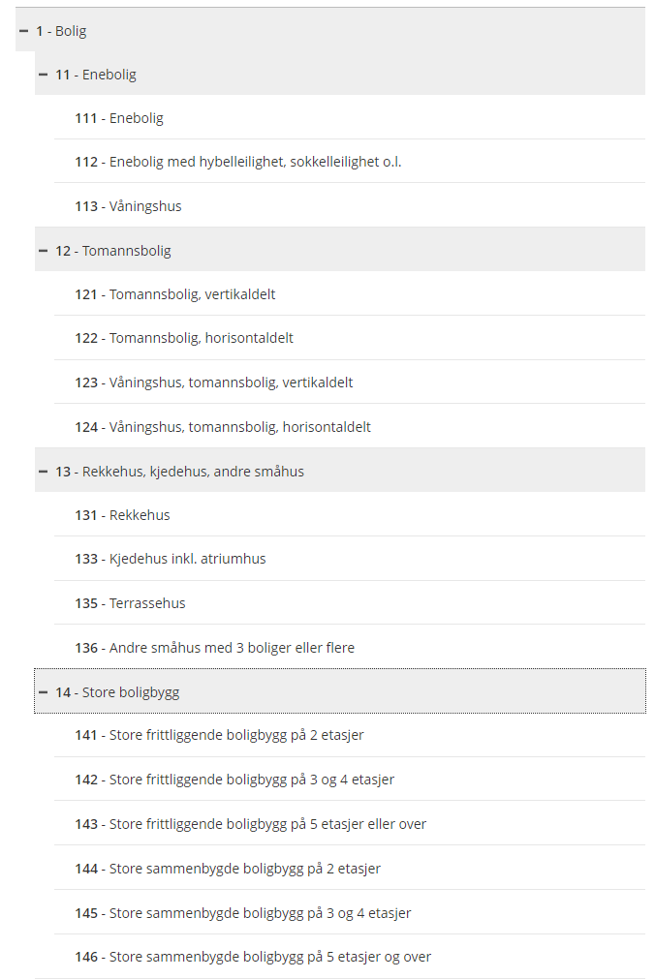
Matrikkelen - bygningstyper med boliger
Bolig - hovedkategorier
1.1 Enebolig
1.2 Tomannsbolig
1.3 Rekkehus, kjedehus, andre småhus
1.4 Store boligbygg
1.5 Bygning for bofellesskap
1.6 Fritidsbolig
1.7 Koie, seterhus og lignende
1.8 Garasje og uthus til bolig
1.9 Annen boligbygning
Notes:
Matrikkelen er Norges offisielle eiendomsregister
Matrikkelen inneholder informasjon om eiendomsgrenser, areal, bygninger, boliger og adresser
Kommunen har ansvar for å føre matrikkelen løpende
Alle bygninger er registrert i Matrikkelen med bygningstype – og for boligbygg – antall boliger
All informasjon om fordelingen av bygningstyper og antall boliger i Bærum hentes fra Matrikkelen
Danner grunnlaget for analyser og rapportering om boligmassen
I forbindelse med analyser kan det oppstå variasjon i kategoriseringen
Normalt rapporteres det på hovedgruppene

Slide 4
Boligsammensetning 2021
Bygningstype | Antall boenheter | Andel
Enebolig | 15771 | 29,5
Tomannsbolig | 7209 | 13,5
Rekkehus, kjedehus og andre småhus | 9116 | 17,2
Boligblokk | 19704 | 36,9
Bygning for bofellesskap | 454 | 0,8
Andre bygningstyper | 1195 | 2,2
Sum | 53449
Bygningstype | Antall boenheter | Andel
Enebolig | 15771 | 29,5
Konsentrert boligbebyggelse | 16325 | 30,7
Blokkbebyggelse | 19704 | 36,9
Andre bygningstyper | 1649 | 3,1
Sum | 53449
Notes:
Ser man på hovedkategoriene så er fordelingen slik:
Eneboliger 30%
Tomannsboliger 14%
Rekkehus, kjedehus osv 17%
Leiligheter i blokk 37%
Andre 3%
Hvis vi slår dette sammen
Eneboliger 30%
Konsentrert (tomanns/rekkehus/kjede) 31%
Blokkleiligheter 37%

Slide 5
Boligbygging 2015 - 2020
Boligtype | Antall boliger | % andel
Enebolig | 488 | 12 %
Tomannsbolig | 271 | 7 %
Rekkehus, kjedehus og andre småhus | 160 | 4 %
Boligblokk | 3108 | 77 %
Andre | 29 | 0,7%
SUM | 4056
Boligreserve pr. september 2020:
Potensial for ca. 2000 boliger i vedtatte reguleringsplaner
Vedtatte reguleringsplaner i første halvår 2021 – ca. 870 boliger
Notes:
Boligbyggingen i den siste femårsperioden
4000 boliger i alt
77% av boligene har vært leiligheter i blokkbebyggelse
12% eneboliger
11% konsentrert småhusbebyggelse
Reguleringsreserve
På samme tid i fjor ca 2000 boliger
Hittil i år regulert i underkant av 900 boliger

